Slide 1
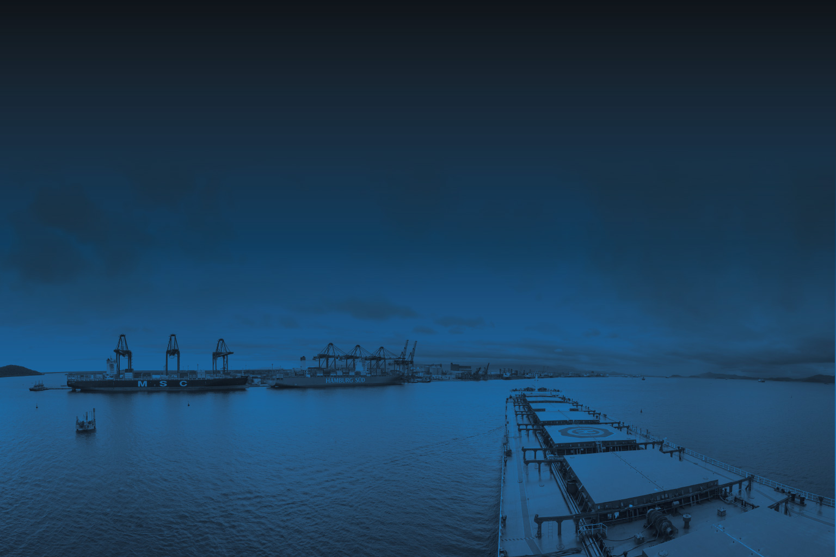
Efeitos de Fundo na Navegação em Águas Rasas Efeitos de águas rasas sobre a manobrabilidade de navios - PARTE 2
ERNESTO SÁ

Slide 2
Introdução
Importância do transporte aquaviário brasileiro;
Avanço no conhecimento científico e tecnológico trouxe ferramentas e métodos mais avançados:
  Mais ferramentas de auxílio à navegação;
  Mais efeitos são inseridos em simuladores;
  Novas metodologias de projeto;
  Novos treinamentos;
  Novas pesquisa.
No contexto de planejamento portuário, novos projetos ou alterações nos portos devem passar por um processo mais seguro e evoluído;
No Brasil, o esforço para se avançar nos métodos de projeto culminou no livro PLANEJAMENTO PORTUÁRIO, onde constam:
  Recomendações para o projeto conceitual e detalhado;
  Definições das dimensões da geometria de canal de acesso, canal interno, bacia de evolução e outros.
Necessário entender o comportamento do navio.

Slide 3
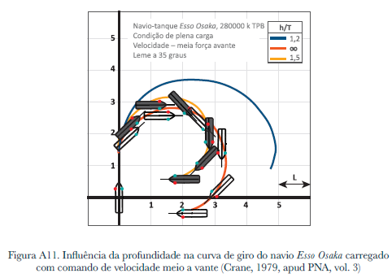
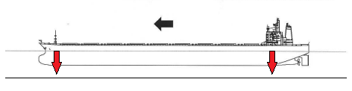
O comportamento do navio
É necessário entender o comportamento do navio em águas rasas;
Efeito de fundo na navegação em águas rasas:
  Sobre as Manobras
  Efeito Squat

Slide 4
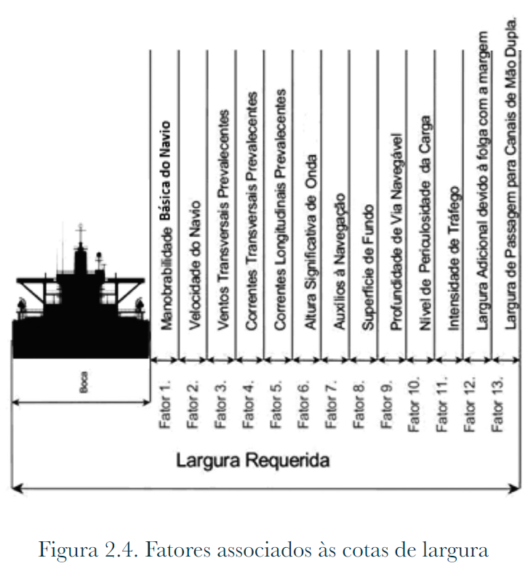
Efeito de fundo na navegação em águas rasas: Sobre as Manobras
Para um projeto é necessário conhecer como as manobras se desenvolvem em águas rasas.
Publicações como PNA apresentam alguns dos comportamentos que ocorrem em águas rasas.
As consequências mais relevantes do efeito de águas rasas em termos de manobra são o aumento da estabilidade direcional e a piora na capacidade de guinar (Curva de Giro e Pullout).
As manobras e suas dimensões tem fator relevante da determinação das dimensões de canais, por exemplo.

Slide 5
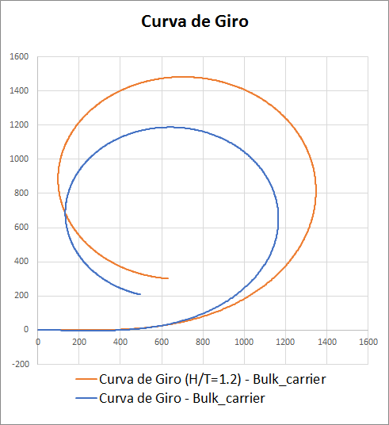
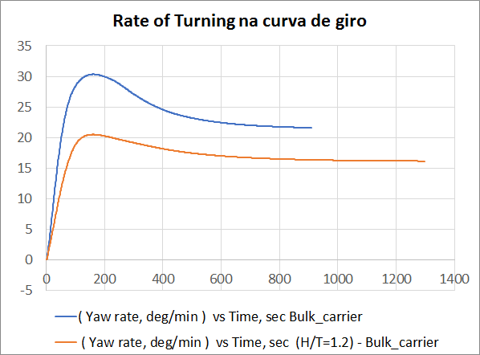
Efeito de fundo na navegação em águas rasas: Sobre as Manobras
Curva de Giro
Como é esperado, a curva de giro tende a ter um diâmetro maior e uma piora na capacidade de guinar.

Slide 6
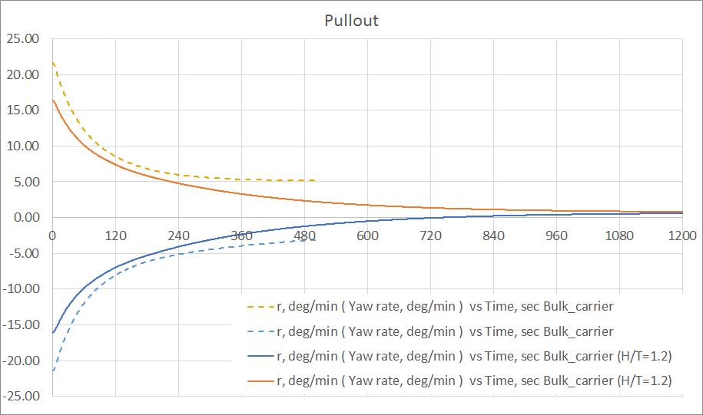
Efeito de fundo na navegação em águas rasas: Sobre as Manobras
Como é esperado, o Pullout apresenta ganho de estabilidade direcional.

Slide 7
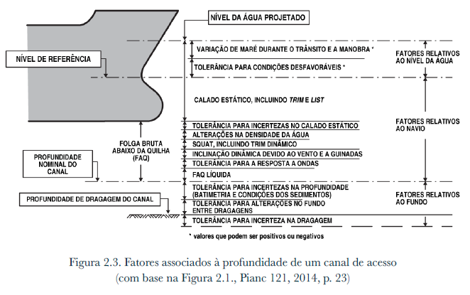
Efeito de fundo na navegação em águas rasas: Efeito Squat
Para a definição da folga abaixo da quilha, encontramos os fatores associados à profundidade de um canal de acesso, dentre eles o efeito Squat.
O efeito Squat calculado no Projeto Conceitual considera somente navios de projeto em condições de velocidade constante e em canais supostamente retilíneos, sem alteração brusca em sua configuração ou batimetria.
Existem procedimentos para a avaliação do efeito Squat, nas fases de Projeto Conceitual e de Projeto Detalhado.
Na fase preliminar recomenda-se ICORELS, Barrass3 ou Yoshimura .
Na fase de projeto detalhado recomenda-se Tuck, de Huuska/Guliev, de Römisch e de Ankudinov.

Slide 8
Efeito de fundo na navegação em águas rasas: Efeito Squat
Existem métodos para a determinação do Squat em navios navegando em águas rasas estruturados com base em métodos empíricos.
Contudo, alterações no Squat podem ocorrer em navios que não se encontram em velocidade constante, como também em canais que não são retilíneos ou canais em que a batimetria oscila com valores consideráveis. Ondulações no fundo náutico e executar uma curva são exemplos disto.
Utilizando um simulador de manobras podemos explorar mais sobre estes fatores que alteram o Squat.
Pontos abordados:
  Ondulações no fundo náutico podem alterar o Squat. Mas, o quanto alteram?
  Quando em uma curva o navio apresenta Squat diferente de navegando em linha reta com mesma velocidade?

Slide 9
Efeito de fundo na navegação em águas rasas: Efeito Squat
Com o passar do tempo, o desenvolvimento científico possibilitou que mais efeitos fossem inseridos em simuladores.
Com isso, utilizando uma ferramenta de simulação, podemos demonstrar como esses fatores podem alterar o Squat.
Foi utilizado uma navio Bulk Carrier com as seguintes características:
  Loa = 320 m
  Boca = 53 m
  Calado = 18.9 m
  Cb = 0.85

Slide 10
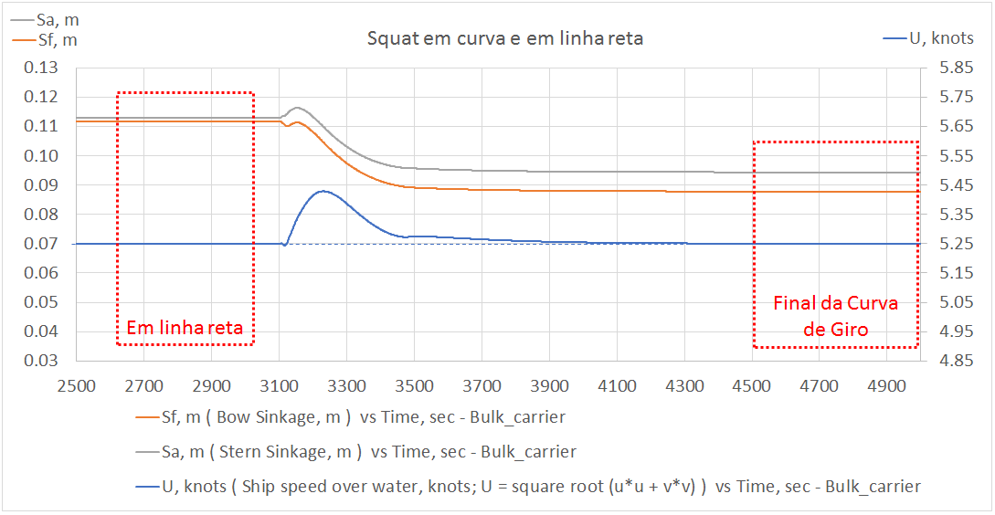

Efeito de fundo na navegação em águas rasas: Efeito Squat
Para demonstrar como e execução de uma curva pode afetar o Squat foi gerada uma área com profundidade de 22.68 m (H/T= 1.2).
Foi executada uma curva de giro e deixado o tempo necessário para o navio atingir a terceira fase da curva de giro, onde suas velocidades não mais se modificam. Com isso, foi encontrada uma velocidade final constante de 5.25 nós.
Após isso, a ordem de máquina foi ajustada para que o navio, andando em linha reta, desenvolvesse a mesma velocidade (5.25 nós).
Foi extraído o afundamento na proa e na popa em ambos os casos, em giro constante e em linha reta.

Slide 11
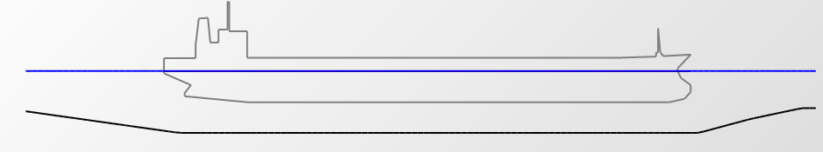
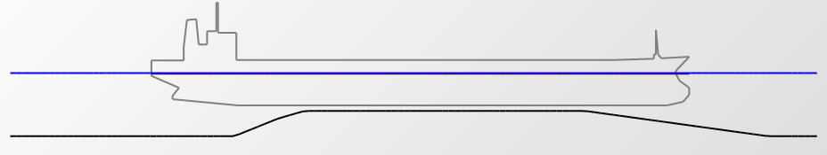
Efeito de fundo na navegação em águas rasas: Efeito Squat
Para demonstrar como ondulações no fundo náutico podem afetar o Squat, foi gerada uma área com oscilações no fundo, onde a parte mais rasa tem profundidade de 22,68 m (H/T= 1.2) e a parte mais profunda tem 37.80 m (H/T= 2). O comprimento das ondulações giram em torno do comprimento do navio.
A primeira simulação foi feita com velocidade longitudinal constante (como se o navio fosse rebocado e obrigado a andar em uma determinada velocidade) para que pudéssemos ver os efeitos da dinâmica do movimento do navio sobre o Squat, sem a influência da variação da velocidade . Isso possibilita uma compreensão maior do problema, indo além da análise estática que comumente é feita.
A segunda simulação foi feita com a velocidade longitudinal livre para se alterar, deixando o problema mais próximo da realidade, para assim poder observar a variação do total Squat devido às ondulações.
Foi extraído o afundamento somente na popa em ambos os casos.

Slide 12
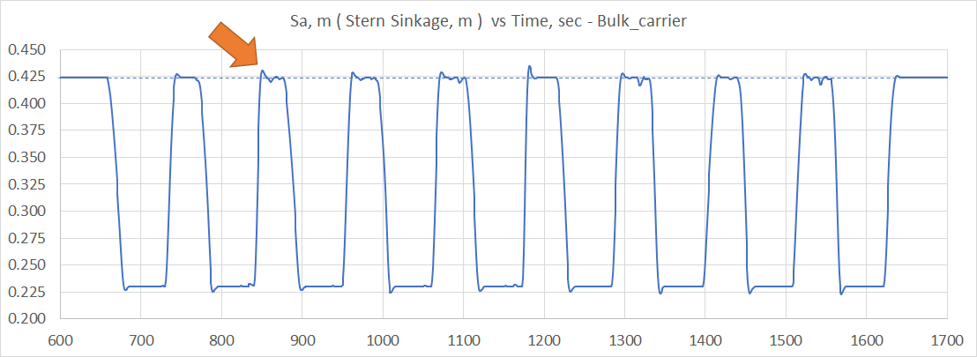
Efeito de fundo na navegação em águas rasas: Efeito Squat
No resultado da primeira simulação, com velocidade longitudinal constante, pode ser visto o efeito da dinâmica do movimento do navio através do surgimento desses “picos” acima da linha do Squat original.

Slide 13
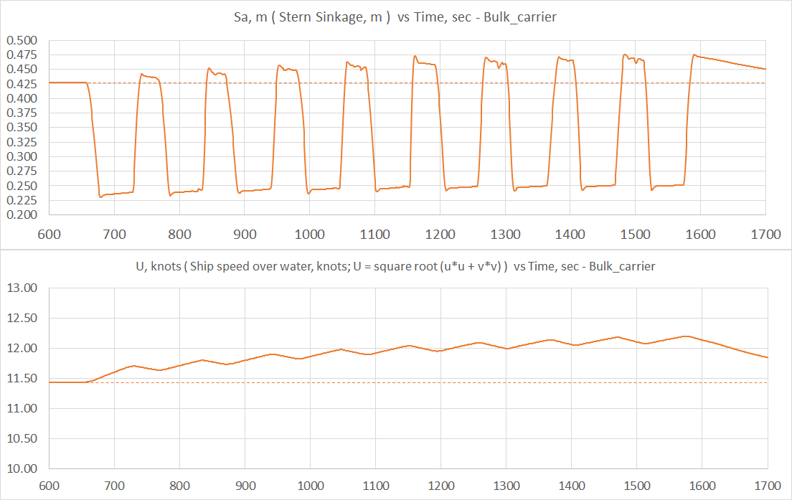

Efeito de fundo na navegação em águas rasas: Efeito Squat
Na segunda simulação, com a velocidade longitudinal livre, pode ser visto o afundamento total devido às ondulações, inclusive por causa da variação da velocidade.

Slide 14
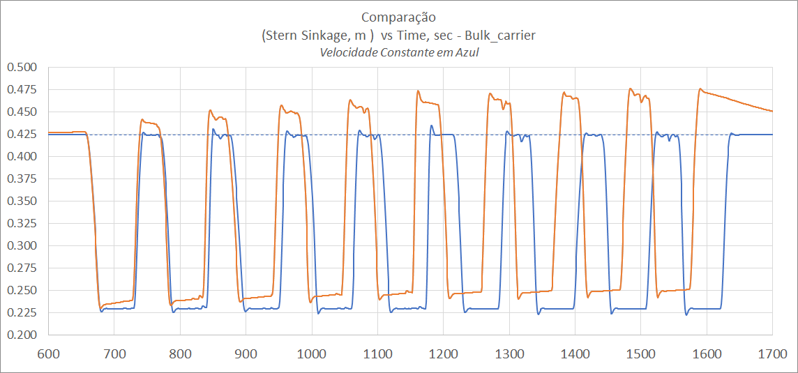
Efeito de fundo na navegação em águas rasas: Efeito Squat
Comparação entre a manobra com velocidade constante e com velocidade livre

Slide 15
Conclusão
A piora da capacidade de guinar é observada, não só em relação à máxima razão de giro (que é bem menor em águas rasas), mas também com relação ao tempo gasto para alcançar o aproamento desejado. Outro ponto observado são as acelerações deste movimento de giro, que são menores em relação à manobra em águas profundas.
Por consequência, as dimensões da curva de giro vão aumentar, o que influencia na determinação das dimensões horizontais dos canais na fase de projeto.
O pullout apresenta ganho de estabilidade direcional quando em águas rasas, como já era esperado.

Slide 16
Conclusão
Em comparação à abordagem estática, a abordagem que envolve a dinâmica dos movimentos do navio mostra que alterações no Squat podem ocorrem, como mostrado nas simulações envolvendo ondulações no fundo náutico e nas simulações com o navio em linha reta com velocidade constante e executando uma curva com a mesma velocidade constante.

Slide 17

Obrigado!
Ernesto Sá
ernestosa@fhm.org.br
(21) 3125-7600 Ramal: 7642

